Slide 1
INSTITUTO TECNOLÓGICO DE TIJUANA
SUBDIRECCIÓN ACADÉMICA
DEPARTAMENTO DE SISTEMAS Y COMPUTACIÓN
SEMESTRE ENERO-JUNIO 2019
CARRERA:
INGENIERÍA INFORMÁTICA
MATERIA:
DATOS MASIVOS
UNIDAD: 2
ACTIVIDAD:
One vs Rest, Naive Bayes
NOMBRE:
JOSUE ADAN JAIMES PEREZ #15210765
BRIAN MEJIA SALCIDO #15210335
NOMBRE DEL PROFESOR:
JOSE CHRISTIAN ROMERO HERNANDEZ

Slide 2
One-vs-Rest classifier
OneVsRest es un ejemplo de una reducción de aprendizaje automático para realizar una clasificación multiclase dado un clasificador básico que puede realizar una clasificación binaria de manera eficiente. También se conoce como "Uno contra todo". OneVsRest se implementa como un estimador. Para el clasificador de base, toma instancias de Clasificador y crea un problema de clasificación binaria para cada una de las k clases. El clasificador para la clase i está entrenado para predecir si la etiqueta es i o no, distinguiendo la clase i de todas las demás clases.

Slide 3
Las predicciones se realizan evaluando cada clasificador binario y el índice del clasificador más seguro se imprime como etiqueta.

Slide 4
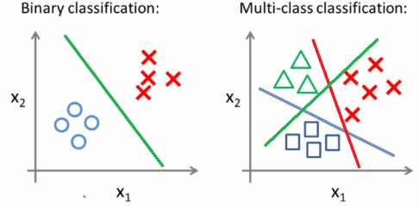
Digamos que tenemos un problema de clasificación y hay N clases distintas. En este caso, tendremos que entrenar un clasificador de clases múltiples en lugar de uno binario.
La clasificación de uno contra todos es un método que consiste en entrenar N clasificadores binarios distintos, cada uno diseñado para reconocer una clase en particular. Luego, esos clasificadores N se usan colectivamente para la clasificación de múltiples clases como se muestra a continuación:

Slide 5
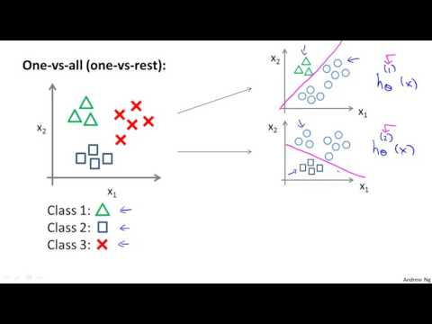

Slide 6
Naive Bayes
Los clasificadores ingenuos de Bayes son una familia de clasificadores probabilísticos simples basados ​​en la aplicación del teorema de Bayes con supuestos de independencia fuertes (ingenuos) entre las características. La implementación de spark.ml actualmente es compatible con Bayes, ingenuo multinomial, y Bayes, ingenuo para Bernoulli. Se puede encontrar más información en la sección sobre Naive Bayes en MLlib.

Slide 7
Para otros modelos de probabilidad, los clasificadores de Bayes ingenuo se pueden entrenar de manera muy eficiente en un entorno de aprendizaje supervisado. En muchas aplicaciones prácticas, la estimación de parámetros para los modelos Bayes ingenuo utiliza el método de máxima verosimilitud, en otras palabras, se puede trabajar con el modelo ingenuo de Bayes sin aceptar probabilidad bayesiana o cualquiera de los métodos bayesianos.
Es que solo se requiere una pequeña cantidad de datos de entrenamiento para estimar los parámetros (las medias y las varianzas de las variables) necesarias para la clasificación. Como las variables independientes se asumen, solo es necesario determinar las varianzas de las variables de cada clase y no toda la matriz de covarianza.
Por ejemplo, una fruta puede ser considerada como una manzana si es roja, redonda y de alrededor de 7 cm de diámetro. Un clasificador de Bayes ingenuo considera que cada una de estas características contribuye de manera independiente a la probabilidad de que esta fruta sea una manzana, independientemente de la presencia o ausencia de las otras características.

Slide 8
